Slide 1
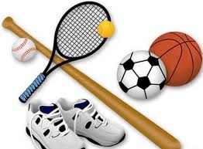
Что такое физическая культура
Для 4 класса
Учитель физической культуры
ГБОУ СОШ № 121
Петрович З.А.

Slide 2
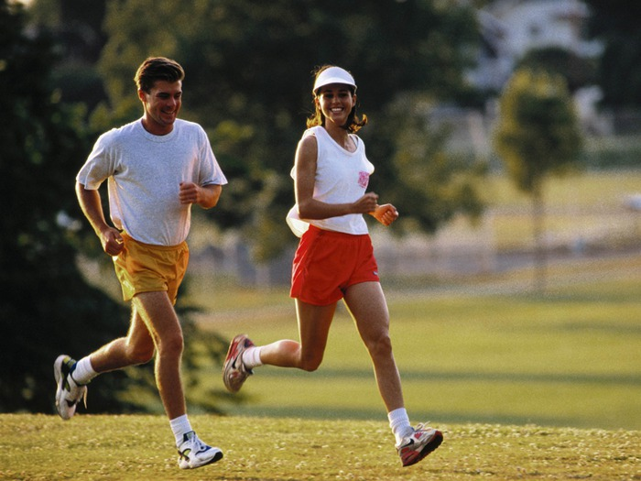
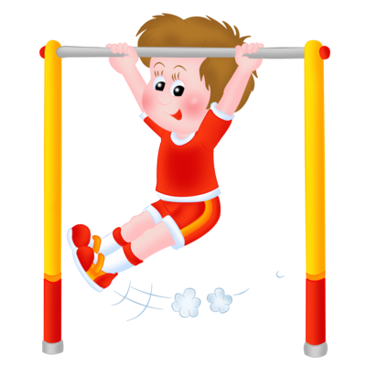
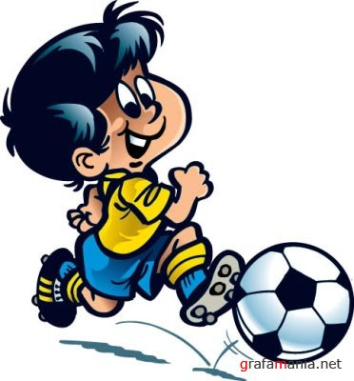
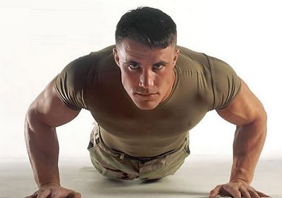
Сейчас поговорим о ФИЗИЧЕСКОЙ КУЛЬТУРЕ, которая необходима каждому человеку.

Slide 3
Физическая культура
Физическая культура включает в себя …
занятия физическими
упражнениями
о закаливании
знания о своем организме
о режиме дня
о личной гигиене
о правильном питании
а также умение применять эти знания
в повседневной жизни

Slide 4
Физическая культура помогает человеку…
совершенствоваться, укреплять здоровье
хорошее самочувствие
меньше болеть, правильно расти и развиваться
бодро и жизнерадостное настроение
иметь
красивую фигуру,
стать волевым, дисциплинированным, смелым, решительным
правильную осанку,
крепкие мускулы
найти много хороших друзей

Slide 5
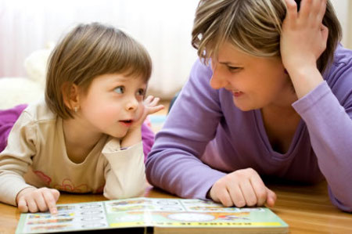
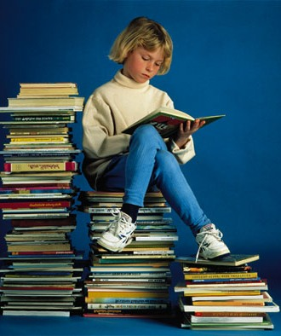
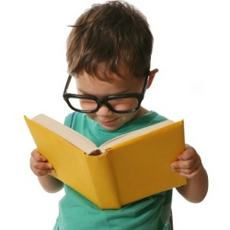
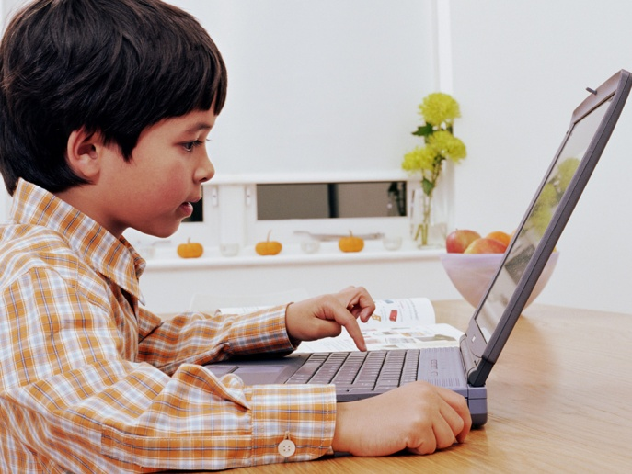
Твой организм
Чтобы занятия физкультурой и спортом приносили только пользу, нужно знать свой организм.

Slide 6
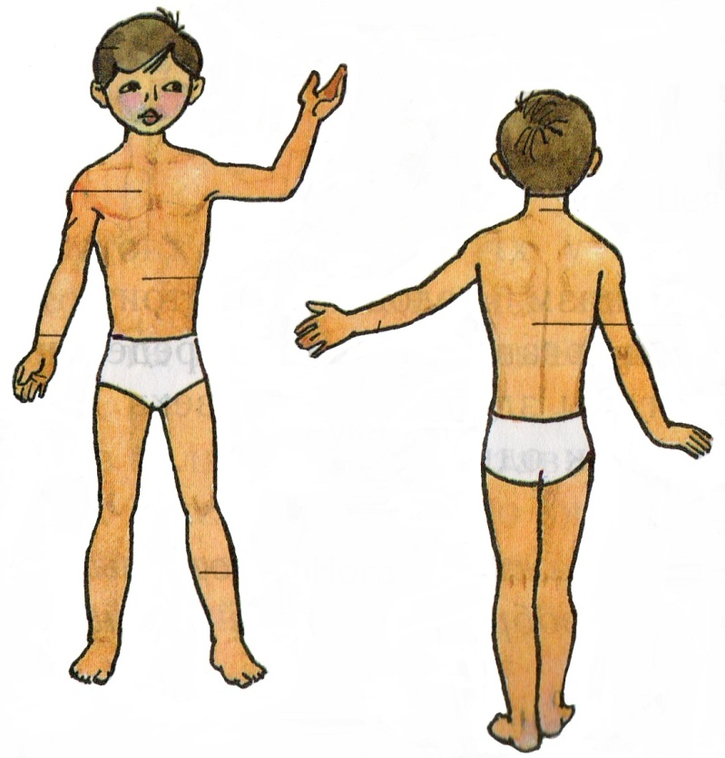
Основные части тела человека
Рассмотрите внимательно рисунок.
Назовите основные части тела человека.
Голова
?
Шея
?
Грудь
?
Спина
?
Туловище
?
Рука
Живот
?
?
Нога
?

Slide 7
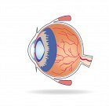
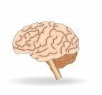
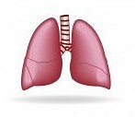
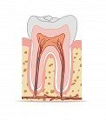
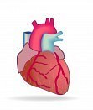
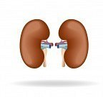
Внутренние органы человека.
Организм человека состоит из органов.
Каждый орган выполняет определенную работу.
Все органы здорового человека действуют слажено, как единое целое.

Slide 8
Основные внутренние органы
Головной мозг
?
Назовите основные внутренние органы и подумайте, какую работу они выполняют.
Сердце
?
Легкие
?
Печень
?
Желудок
?
Кишечник
?

Slide 9
Скелет
Скелет состоит из костей. Их у человека более 200.
Кости соединены суставами.
От скелета в большей степени зависит форма и размер тела.
Скелет не только опора тела, но и защита внутренних органов от травм и внешних воздействий.
Физические упражнения развивают гибкость суставов.

Slide 10
Скелет
На рисунке вы видите основные части скелета
Череп
Грудная клетка,
ребра
Лопатка
Плечо
Позвоночник
Предплечье
Таз
Кисть
Бедро
Голень
Стопа

Slide 11
Мышцы
Мышцы прикрепляются к костям непосредственно или с помощью сухожилий.
Мышцы вместе с костями скелета приводят в движение наше тело.

Slide 12
Работа мышц
Мышцы обладают одним замечательным свойством. Они могут напрягаться и расслабляться.
Благодаря этому человек совершает движения.

Slide 13
Мышцы

Slide 14
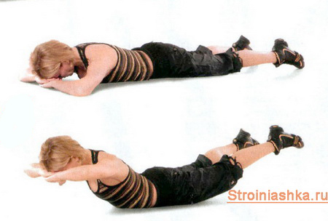
Упражнения для развития мышц спины

Slide 15
Упражнения для развития мышц живота

Slide 16
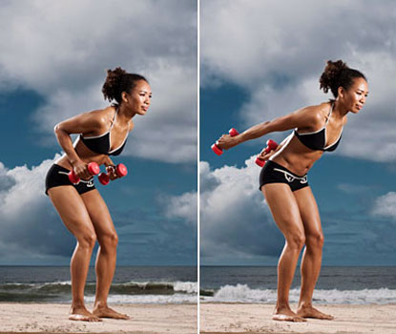
Упражнения для развития мышц рук

Slide 17
Упражнения для развития мышц ног

Slide 18
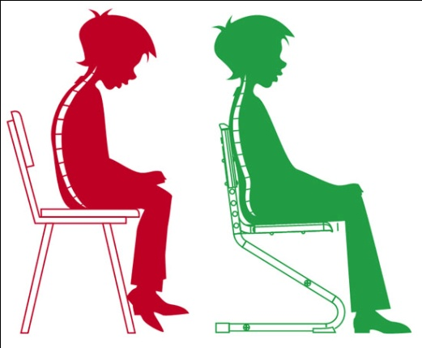
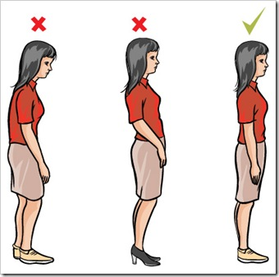
Осанка
Осанка – это привычное положение тела, когда человек сидит, стоит или передвигается
Человек с правильной осанкой прямо держит голову, спина у него прямая, плечи на одном уровне и слегка отведены назад, живот втянут, а грудь немного выдвинута вперед.

Slide 19
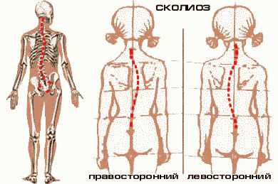
Нарушения осанки
У человека с неправильной осанкой голова опущена, плечи сведены вперед, одно из них может быть выше, а другое ниже, живот выпячен, грудь плоская или вогнутая, спина сутулая, позвоночник может иметь боковые искривления (сколиоз).

Slide 20
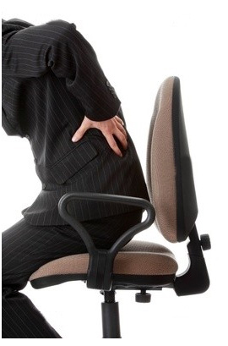
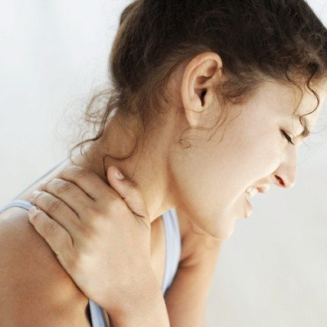
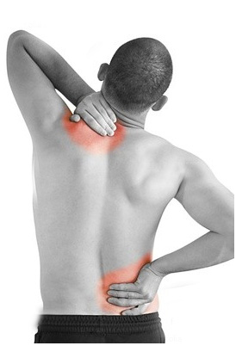
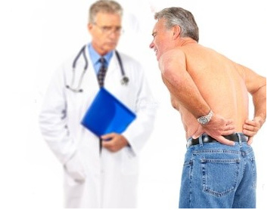
Осанка
При неправильной осанке позвоночник и стопы теряют способность пружинить и смягчать сотрясения и толчки при ходьбе, беге и прыжках.
Нарушается нормальная работа сердца, лёгких, желудка и других внутренних органов.
Могут появиться боли в мышцах, суставах, пояснице и стопах.
Все это ухудшает самочувствие и настроение.

Slide 21
Главная причина нарушения осанки – это слабо развитые мышцы живота и спины.

Slide 22
Плоскостопие
Плоскостопие — изменение формы стопы, характеризующееся опущением её продольного и поперечного сводов.
Причины развития плоскостопия могут быть различны
увеличение массы тела,
работа в стоячем положении,
уменьшение силы мышц при старении,
отсутствие тренировки у лиц сидячих профессий и т. д.
К внутренним причинам, способствующим развитию деформаций стоп, относится также наследственное предрасположение,
к внешним причинам — перегрузка стоп, связанная с профессией (женщина с нормальным строением стопы, 7—8 часов проводящая за прилавком или в ткацком цехе, может со временем приобрести это заболевание),
ношение нерациональной обуви (узкой, неудобной).
При ходьбе на «шпильках» происходит перераспределение нагрузки: с пятки она перемещается на область поперечного свода, который её не выдерживает, деформируется, отчего и возникает поперечное плоскостопие.
Плоскостопие возникает вследствие..
слабости мышц голени и стопы, связочного аппарата и костей.

Slide 23
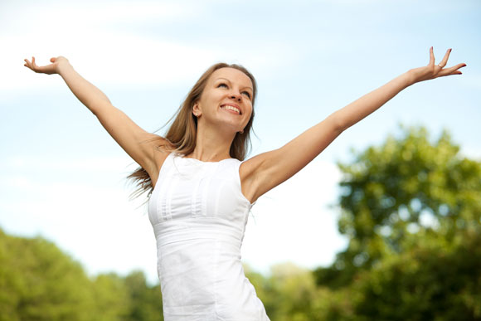
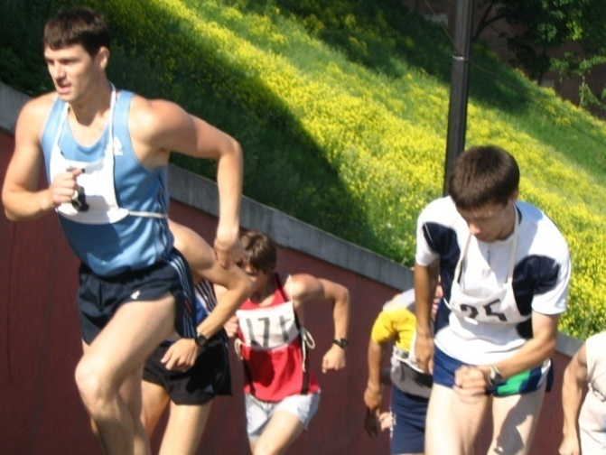
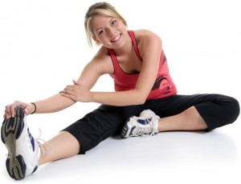
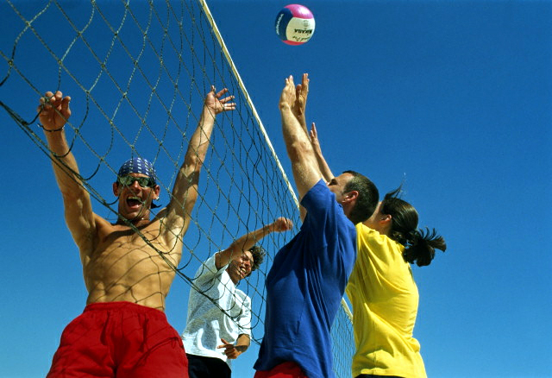
Будьте здоровы!!!
Занимайтесь физкультурой!!!

Slide 24
Источники
Лях В.И. Мой друг – физкультура: Учебн. Для 1-4 кл. нач. школа. / В.И. Лях. – 3-е изд. – М.: Просвещение, 2010.
Ресурсы интернета.

